Slide 1

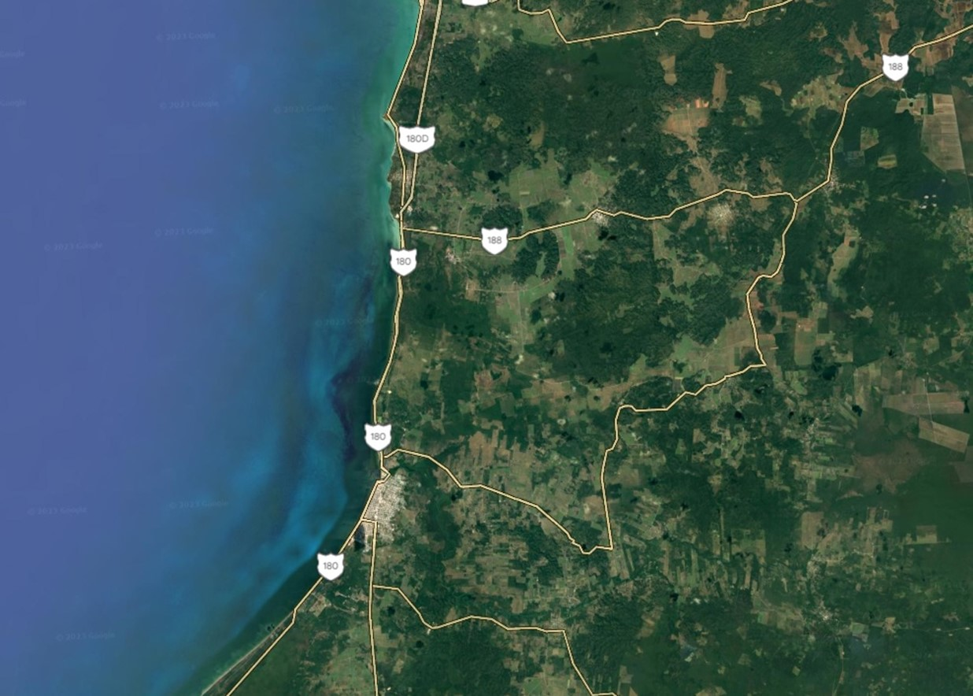
CAM. Cd. del Carmen – Campeche, tramo: Champotón – Villamadero.
Características de la obra:
Construcción de un PSV (192.8 m) de 21 metros de ancho de corona para alojar 2 carriles por sentido de 3.5 metros y acotamientos de 2.50 metros, conformada de 7 claros y una glorieta auxiliar para la canalización y circulación vehicular.
VILLAMADERO
PERIODO DE EJECUCIÓN | Inicio: Feb-2016 | Término: Dic-2019
MONTO Y META TOTAL | 630.9 mdp | 16.2 km y 2 PSV’s
EJERCICIO FISCAL | ASIGNACIÓN (mdp) | META (km - estructura)
Hasta 2022 | 630.9 | 16.2 km y 2 PSV’s
PEF 2023 | 0.0 | 0.0
Posterior a 2023 | 0.0 | 0.0
CHAMPOTÓN
SIMBOLOGIA
Avance Global (%)
Avance físico: | 100.0
Avance financiero: | 100.0
POBLACIÓN
MODERNIZADO
EN PROCESO
POR MODERNIZAR
Beneficios:
Ahorro en tiempo: 10 minutos.
Población beneficiada: 90,244 habitantes del municipio de Champotón.
Empleos directos: 264
Empleos indirectos: 1,056
Elementos TELAS
Técnica (Proyecto Ejecutivo) | Disponible 100%
Económica (Registro UI-SHCP) | Vigente hasta 2020 (11096240002)
Legal (Derecho de Vía) | Liberado 100%.
Ambiental | MIA autorizada No. SGPA/DGIRA/DG.2612.11
Social | Sin problemática social

